Slide 1
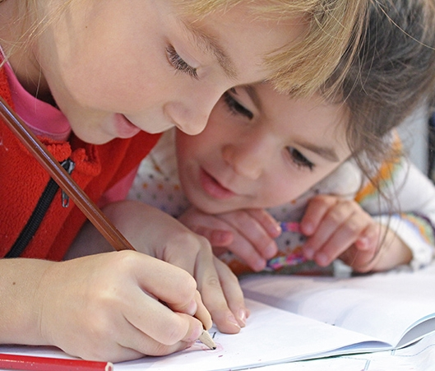
يقفل جميع أزرار ملابسة عند تذكيره
مقدم الهدف: عائشة المزروعي

Slide 2
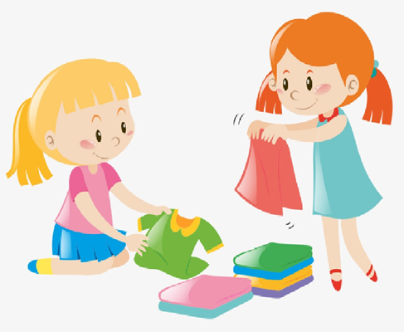
المراجعة: أ. عفاف الكربي | الإعداد : عائشة المزروعي | يقفل جميع أزرار ملابسة عند تذكيره رقم الهدف :(515) | الهدف
الفئة العمرية: 4-5 | مستوى الشدة: بسيطة | فئة الإعاقة : الاعاقة الذهنية | بيانات الهدف
درس : قصة ملابس الحديقة كانت فاطمة تحب أن تشتري الملابس لأختها الصغيرة هند، ولاتستطيع هند أن تلبس ملابسها لوحدها لانها صغيرة ،تقوم فاطمة كل يوم بمساعدتها في لبس القميص وإقفال ازرار قميصها للذهاب إلى الحديقة للعب بالالعاب قالت فاطمة : يجب عليك ياهند أن تعتمدي في اختيار ملابسك ولبسها ،فردت عليها هند نعم ولكن احتاج إلى المساعدة وان تذكريني كيف اقفل ازرار قميصي احضرت فاطمة المرآه وقالت لها هذه المرآه سوف تسهل عليك لبس ملابسك ياهند شكرت هند اختها الكبير ولبست ملابسها . الاستماع إلى قصة اداب الملابس https://youtu.be/jSkL5_5ZPwk |  |  | كتاب الطالب

Slide 3
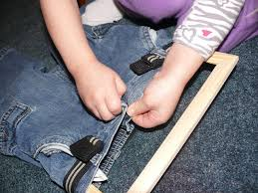
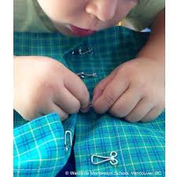
يقفل جميع أزرار ملابسة عند تذكيره | الهدف
انشطه تعليمية | المكونات
أنشطة تحفيزية تساعد وتدعم مهارة قفل ازرار ملابسه استراتيجيات التعليم: اهمية قفل الازرار 1- استراتيجة النمذجة تدريب الطالب من خلال استخدام النموذج (الاخوة الاخوات في البداية لإيصال المطلوب عمله من الطالب 2- تدريب تقوية العضلات تقوية العضلات الدقيقة بمسك ازرار ملابسه 3- تنمية التآزر البصري الحركي قدرة تحكم الطفل بأطرافه من خلال تقويه مهارة التازر البصري الحركي أنشطة ترفيهية اسم النشاط " لوحة قفل الازرار ": خطوات تنفيذ المهارة : يستطيع الطالب عمل نموذج أمام الطالب (الاخوة –الاصدقاء ) النظر إلى الزر مد اليد اليمنى إلى الزر مسك الزر باليد اليمنى النظر إلى العروة مد اليد اليسرى إلى العروه مسك العروة باليد اليسرى والزر باليد اليمنى وضع الزر داخل العروة سحب الزر من الجهة المقابلة بذلك تتم عملية تزرير الأزرار https://youtu.be/J1CGYyr0bq0

Slide 4
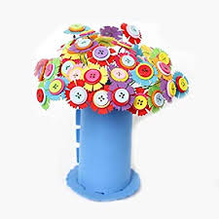
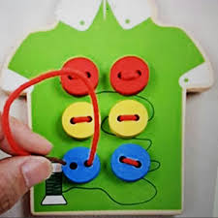
لحصة الدراسية: الهدف الرئيسي هو يقفل جميع أزرار ملابسة عند تذكيره تشغيل الفيديو الخاص بالدرس تنفيذ التمارين والأنشطة الصفية داخل الغرفة الصفية إجرائياً. المسابقات و الألعاب أثناء الحصة الدراسية النشاط الفني عباة عن تصنيع وسائل من أزرار القميص الملونه مثل الشجرة والقميص النشاط الموسيقي : قفل ازرار القميص عند سماع الموسيقى النشاط الرياضي : عمل الطلاب مسابقة رياضيه من يفوز في قفل أزرار القميص | دليل للمعلم
تدريب الطفل على قفل أزرار ملابسه | الواجب المنزلي
 | تمارين الكترونية
جيد: ان يقفل الطفل 3/4 جميع أزرار ملابسة عند تذكيره متوسط :ان يقفل الطفل 2/4 جميع أزرار ملابسة عند تذكير ضعيف : ان يقفل الطفل 1/4 يقفل جميع أزرار ملابسة عند تذكيره | التقييم
https://youtu.be/1GDFa-nEzlg
https://youtu.be/-jBfb33_KHU

Slide 5
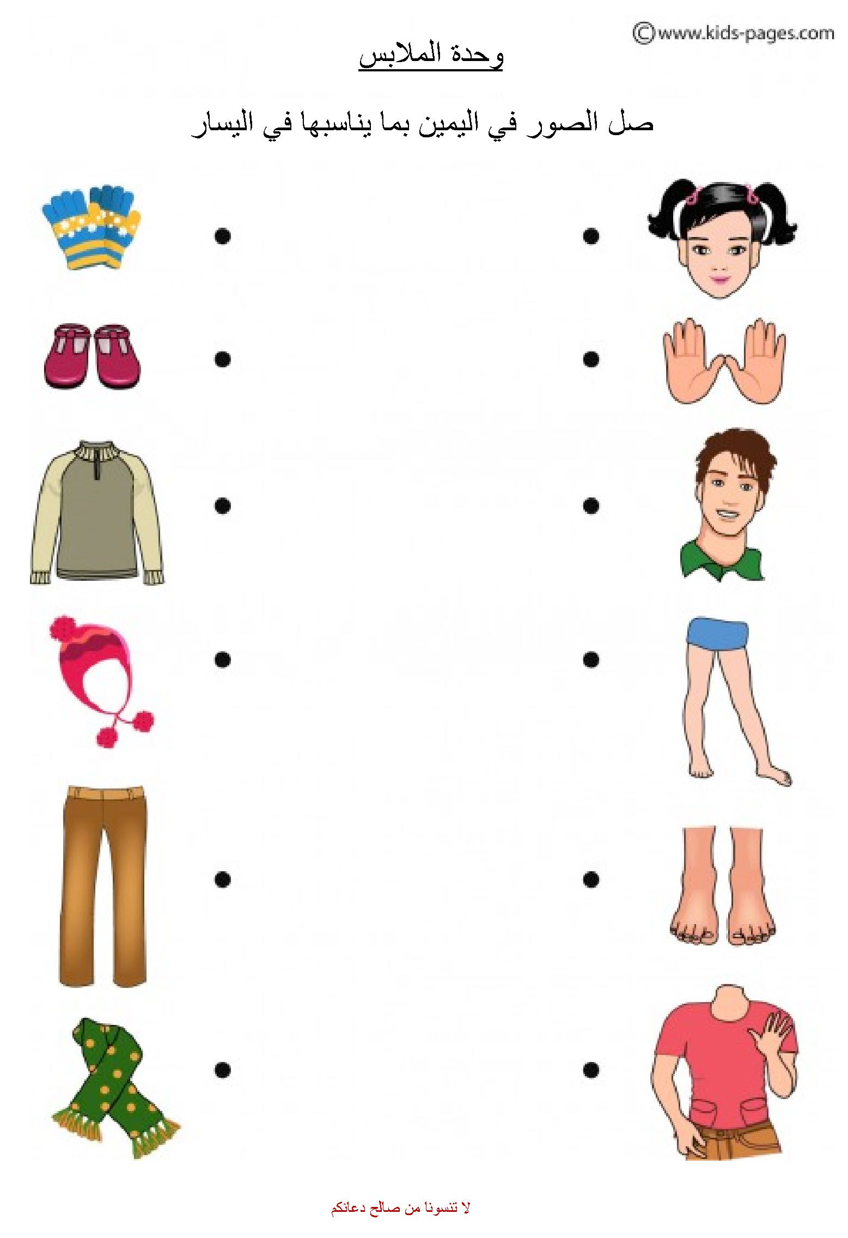
تمرين :صل الصورة بما يناسبها

Slide 6
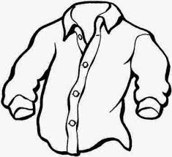
تمرين :لون القميص الذي أمامك

Slide 7
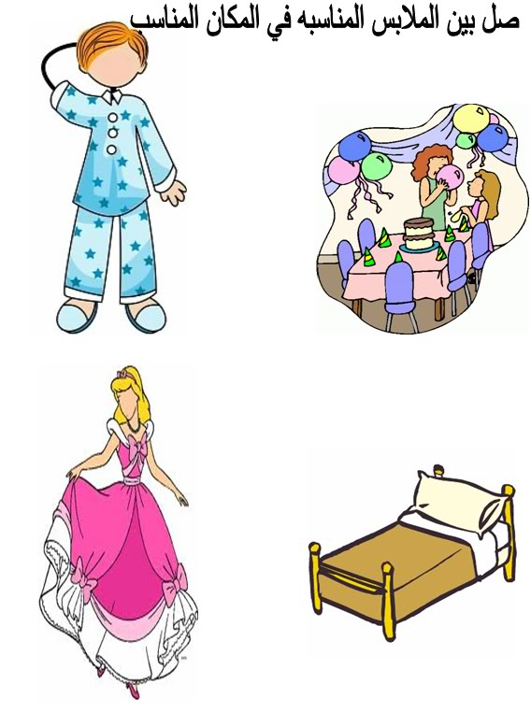
تمرين:صل بين الملابس المناسبة في المكان المناسب

Slide 8
تمرين :(قص ولصق)لكل جزء من جسمي ثوب خاص

